Slide 1
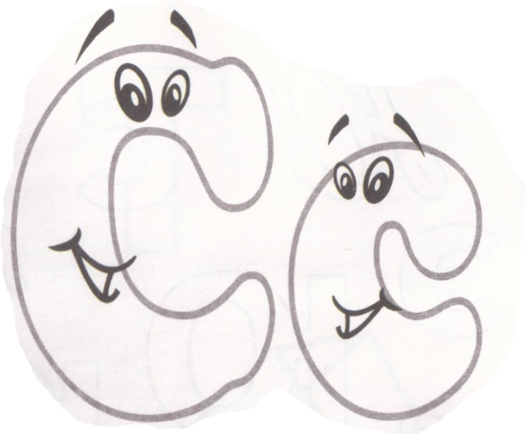
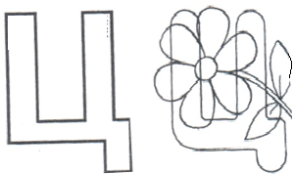
ГЛУХИЕ СОГЛАСНЫЕ ЗВУКИ С – Ц /44 конспект/
Учитель –логопед
Иванова О.Ф.
2020 г.

Slide 2
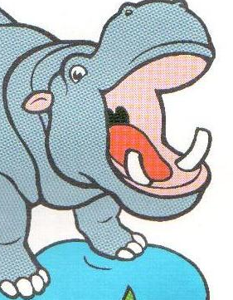
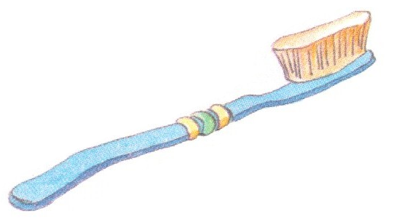
Артикуляционная гимнастика
- «Бегемотик» - 5 сек
- «Заборчик»- 5 сек
«Щёточка за нижними зубами» на улыбке - 8 раз.

Slide 3
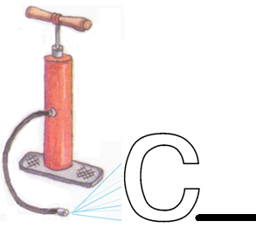
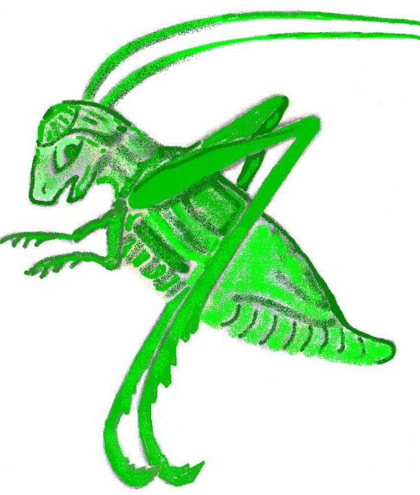
Фонетическая разминка
«Насос» - глухо: С______, С____, С_____.
«Кузнечик стрекочет» - Ц-ц-ц-ц-ц.
Чем похожи звуки? – Оба звука твёрдые согласные, глухие.
Чем отличаются? С- тянется, Ц - отрывистый.

Slide 4
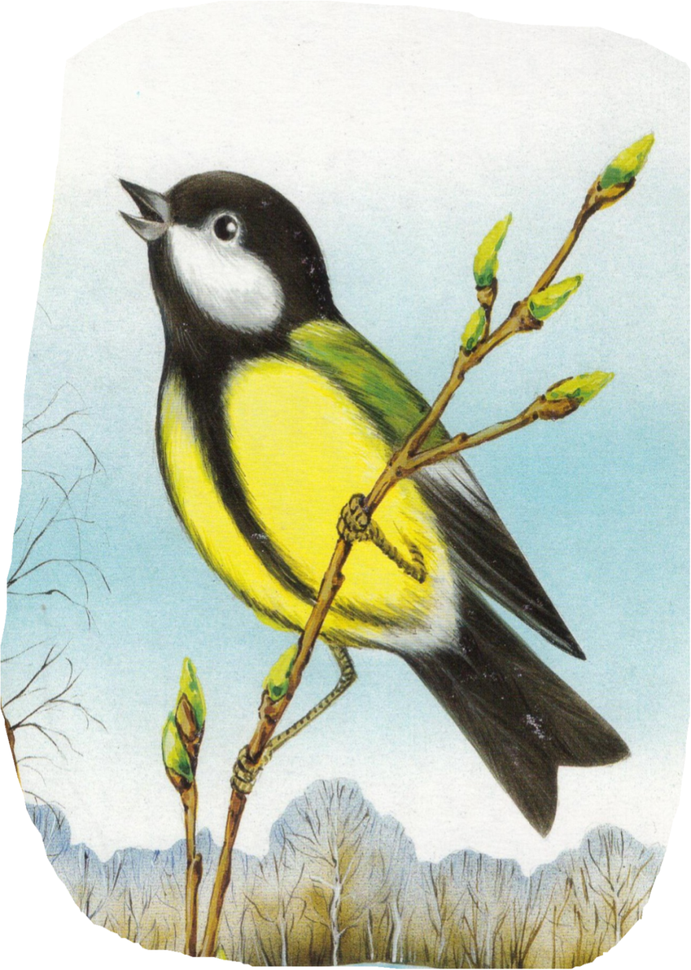
Игра «Подскажи слог»
Ца - са - ца на кусте
сидит сини…/ца/.
Цы – сы – цы –
прилетели к нам
сини…/цы.

Slide 5
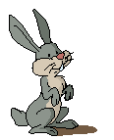
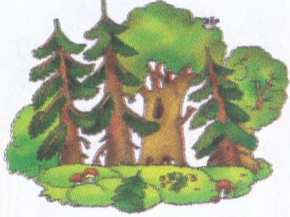
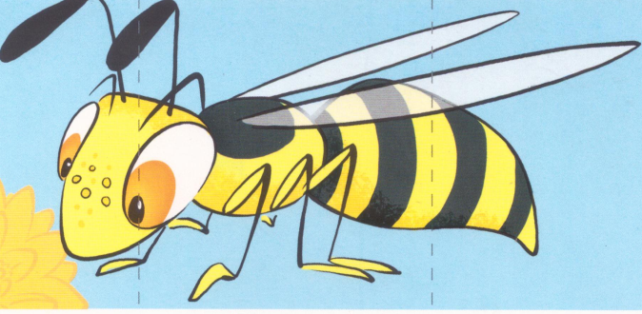
«Раздели слово на слоги»
ЛЕС ОСА ЗАЯЦ

Slide 6
НЕТ ОСЫ /СИНИЦЫ, ЗАЙЦА

Slide 7
НЕТ СИНИЦЫ, ЗАЙЦА

Slide 8
НЕТ ЗАЙЦА

Slide 9
НЕТ ОСЫ, СИНИЦЫ, ЗАЙЦА
.

Slide 10
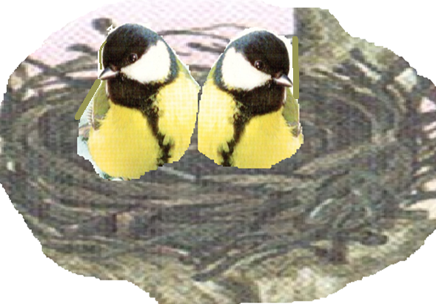
СИ - НИ - ЦЫ «Посчитай-ка» – сколько слогов в слове?
Сидят в гнезде две птички
Две маленьких синички,
Сидят, прижавшись тесно,
тепло в гнезде им вместе.
Но вот одна проснулась,
проснулась, встрепенулась,
И песенку запела,
и к солнышку взлетела.
Другая: вот проснулась,
Проснулась - встрепенулась,
И песенку запела,
и к солнышку взлетела.
И вот теперь две птички
под солнышком летают.
Их солнышко своими
лучами согревает.
Но вечер наступает,
и солнышко садиться
Пора домой двум птичкам
Скорее возвратиться.
Сидят в гнезде две птички,
Две маленьких синички,
Сидят, прижавшись тесно,
тепло в гнезде им вместе.

Slide 11
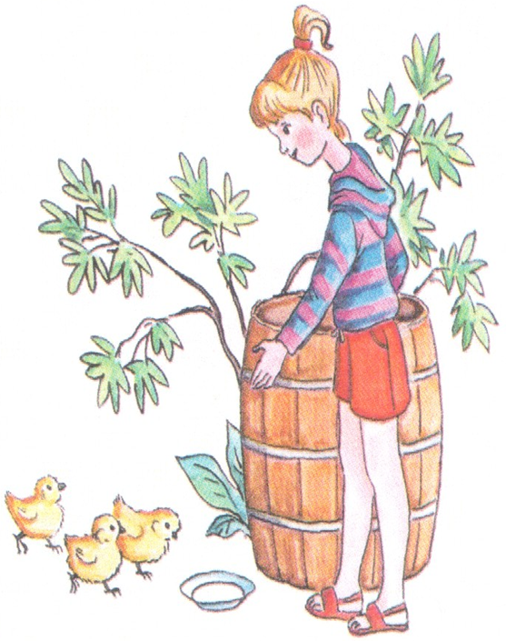
Цып-цып- цыплятки.
Цып-цып-цып, цыплятки,
Есть водица в кадке.
Кто меня боится,
тем не дам водицы.
Вот бегут цыплятки,
Не боятся Натки!
Возле кадки блюдце,
Все они напьются.

Slide 12
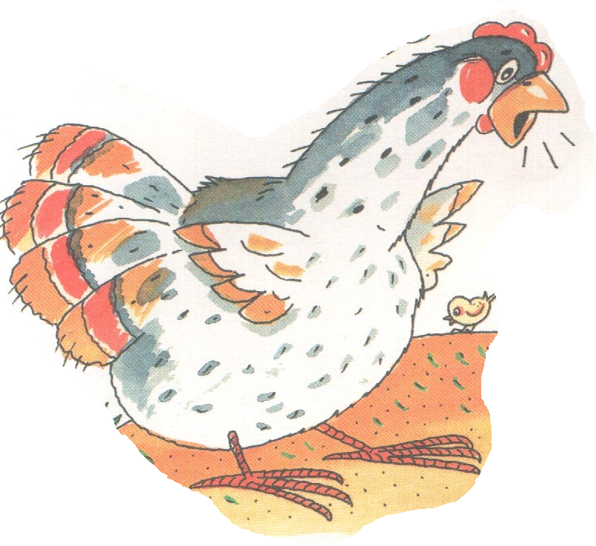
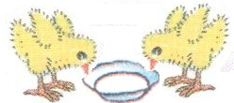
Курица квохчет. Цыплята бегут. Цыплята пьют..
Какая курица?
Пёстрая курица.

Slide 13
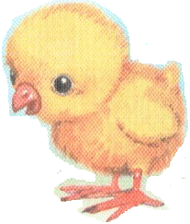
.
- Какая водица?
Свежая водица.
Какой цыплёнок?
- Трусливый цыплёнок.
Смелый цыплёнок.
Какое блюдце? –
Светлое блюдце.

Slide 14
.
- Синица, синица, синяя птица.
Где ты бывала, что ты видала?
- «Я летала по садам, я сидела по кустам: Ц – Ц – Ц – Ц».

Slide 15
